Slide 1
Faktor Mensch, schwache Signale und Kommunikation
H3SE-Integrationskit
Modul TCT 4.1

Slide 2
Ziele des Moduls
Am Ende dieses halbtägigen Moduls:
Werden Sie verstehen, was der Faktor Mensch in Sachen Sicherheit bedeutet,
Werden Sie wissen, was schwache Signale sind,
Werden Sie die Bedeutung der zwischenmenschlichen Kommunikation im Risikomanagement verstehen (einschließlich unter Berücksichtigung von kulturellen Unterschieden).
Werden Sie in der Lage sein, aktives Zuhören zu praktizieren.

Slide 3
Der Faktor Mensch in der Sicherheit

Slide 4
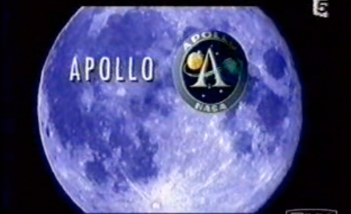
Die Apollo-Katastrophe

Slide 5
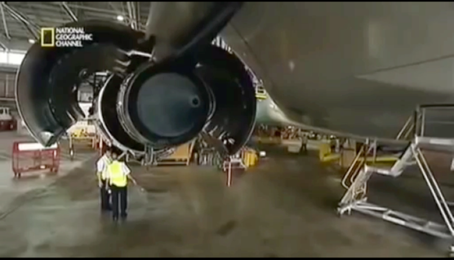
Die verhinderte Katastrophe des Quantas-Flugs 32

Slide 6
Der Faktor Mensch: Die letzte Barriere
  Sicherheitsbarrieren
Nicht formalisierte Aktivitäten
Personen
RISIKO
Formalisierte Aktivitäten
Verfahren
Managementsysteme
RISIKO
Ausrüstung
Design
RISIKO
Die Existenz und die Größe der Löcher der verschiedenen Barrieren (Technik, Organisation, Mensch) werden stark durch menschliche und organisatorische Faktoren beeinflusst.

Slide 7
Was den Faktor Mensch ausmacht
In Sachen Sicherheit wird der Faktor Mensch von folgendem bestimmt:
  Die Wahrnehmung des Risikos (Signale und Beurteilung)
  Die Bewertung des Risikos
  Das Eingehen eines Risikos.

Slide 8
Die Wahrnehmung des Risikos

Slide 9
Die Wahrnehmung von Risiken basiert auf dem Empfang von und dem Umgang mit Signalen (1/2)
Die Wahrnehmung von Risiken ist…
Die Wahrnehmung externer Signale, die als potenzielle Risiken angesehen werden können.
Die subjektive Beurteilung, die Einzelne bezüglich der Merkmale und dem Schweregrad des Risikos haben.

Slide 10
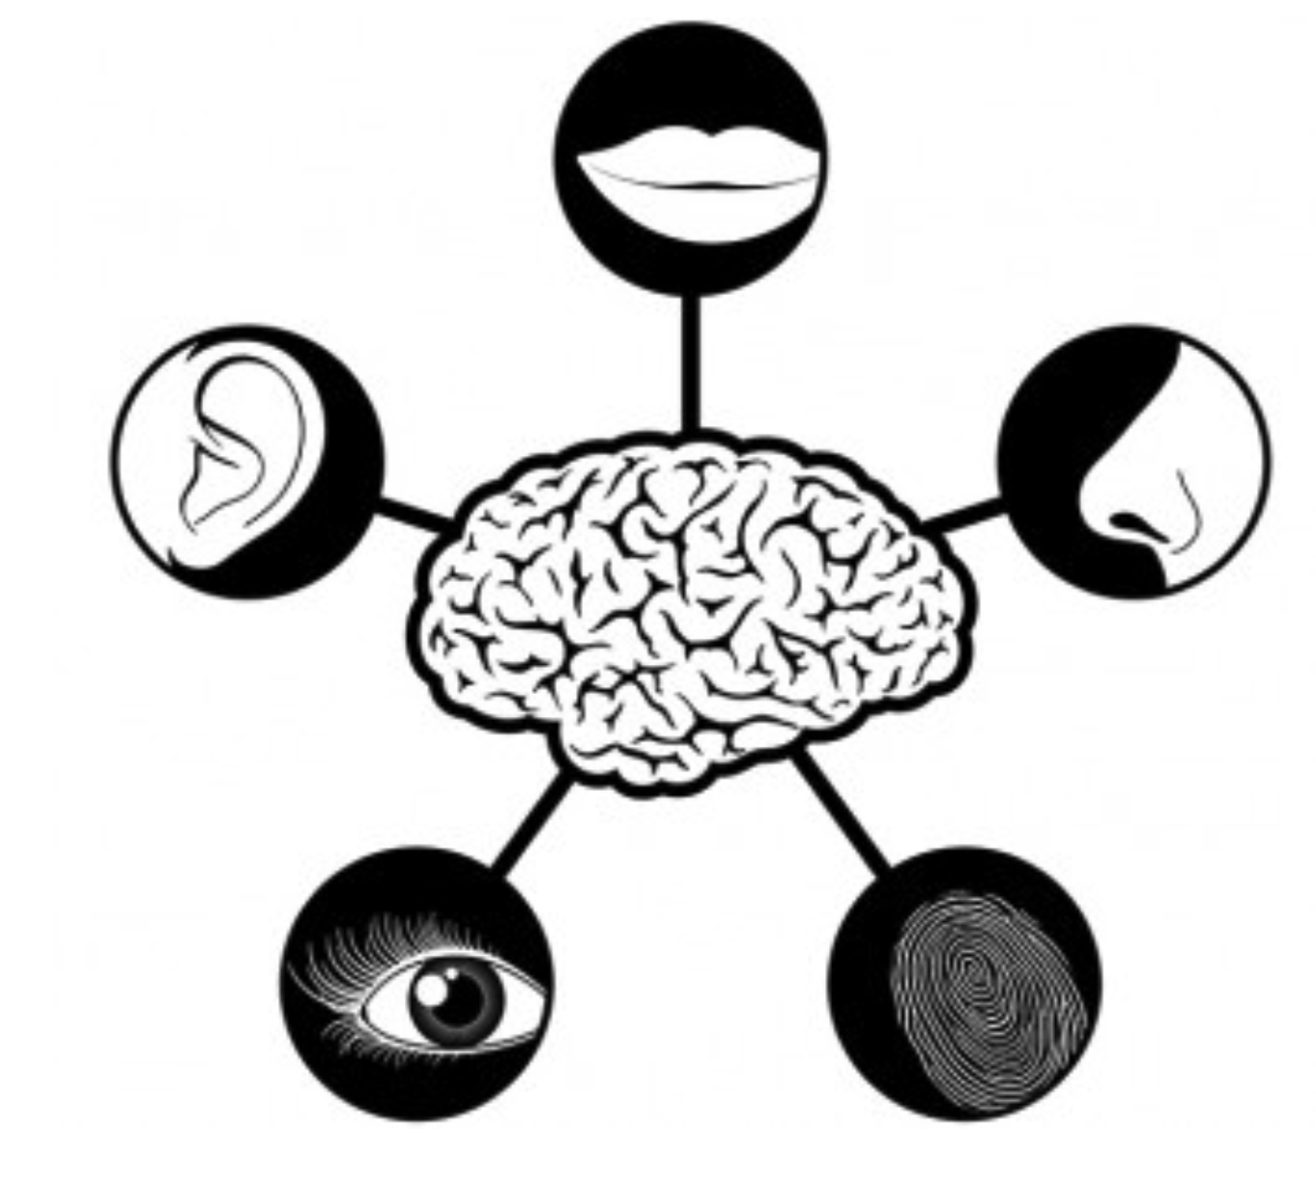
Die Wahrnehmung von Risiken basiert auf dem Empfang von und dem Umgang mit Signalen (2/2)
Wir nehmen externe Signale durch unsere fünf Sinne wahr
Diese Signale…
…können real sein oder nicht
…können als potenzielle Risiken verstanden werden

Slide 11
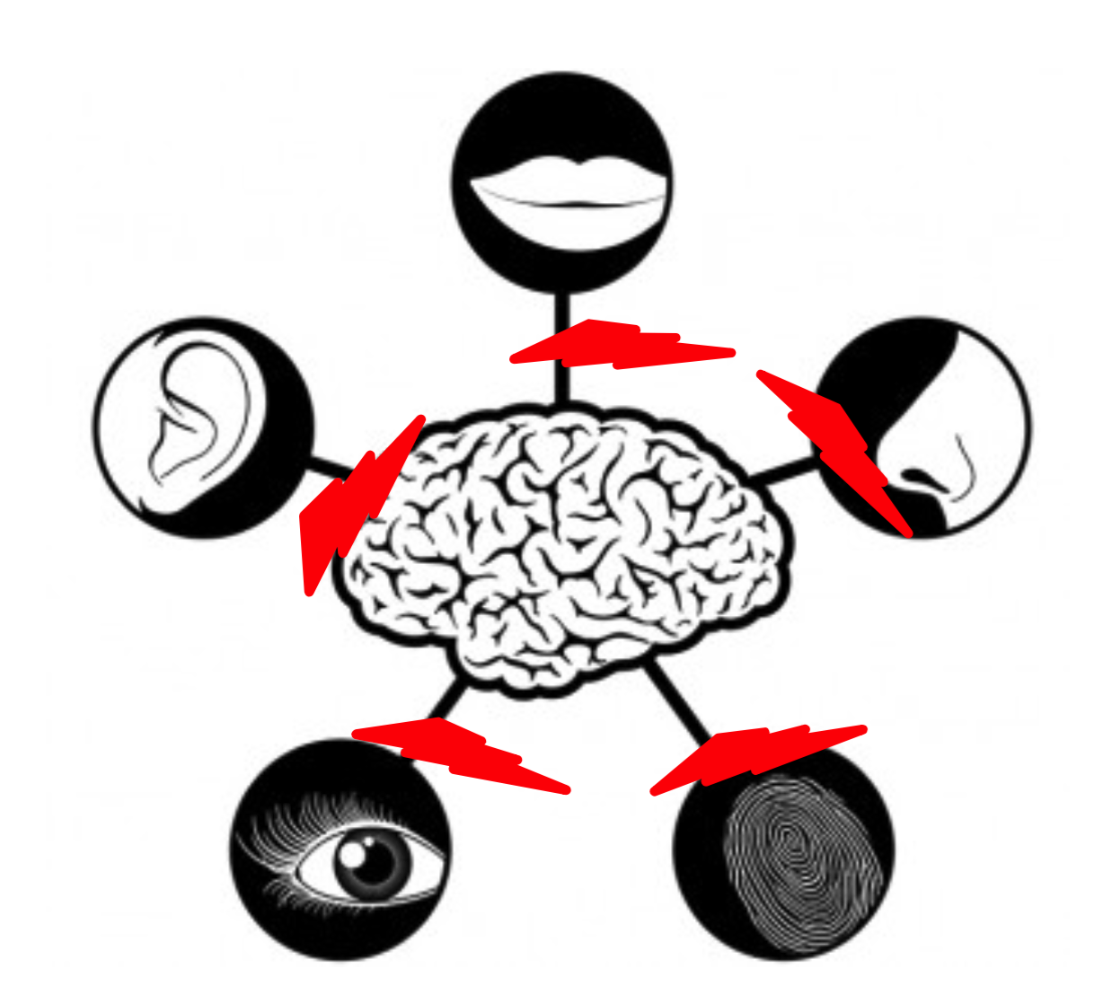
Als neurologisches Phänomen kann die Wahrnehmung getrübt sein
Wir nehmen externe Signale durch unsere fünf Sinne wahr
Zwischen den externen Signalen und dem Gehirn kann es zu Störungen kommen
In diesem Fall verarbeitet das Gehirn die Information nicht mehr richtig
Diese Störungen können unterschiedliche Ursprünge haben
1
Gewöhnung
Ablenkung
Sättigung
Stress
!
2
3
4
Der Mensch hat eine subjektive und unregelmäßige Wahrnehmung von Risiken
Notes:
Unsere Sinne können durch eine Vielzahl von Störungen getrübt werden. Die häufigsten sind:
Die Gewöhnung. Man gewöhnt sich an eine Risikolage; wenn sie immer wieder auftritt, wird sie schließlich zum Normalzustand und man schenkt ihr keine Aufmerksamkeit mehr.
Die Ablenkung. Zum Beispiel, wenn man nicht auf das aufpasst, was man gerade macht, weil man durch ein Ereignis abgelenkt wird, das in der Nähe wir stattfindet (Hammerhieb auf den Finger). Oder umgekehrt, wenn man auf eine Aufgabe konzentriert ist und darum nicht bemerkt, was um einen herum geschieht.
Die Sättigung. Wenn es zu viele Informationen zu verarbeiten gibt und unser Gehirn nicht mehr nachkommt.
Stress erzeugt eine physiologische Reaktion, bei der wir von unseren Gefühlen eingeschlossen werden können und die uns für unser Umfeld empfänglich macht.

Slide 12
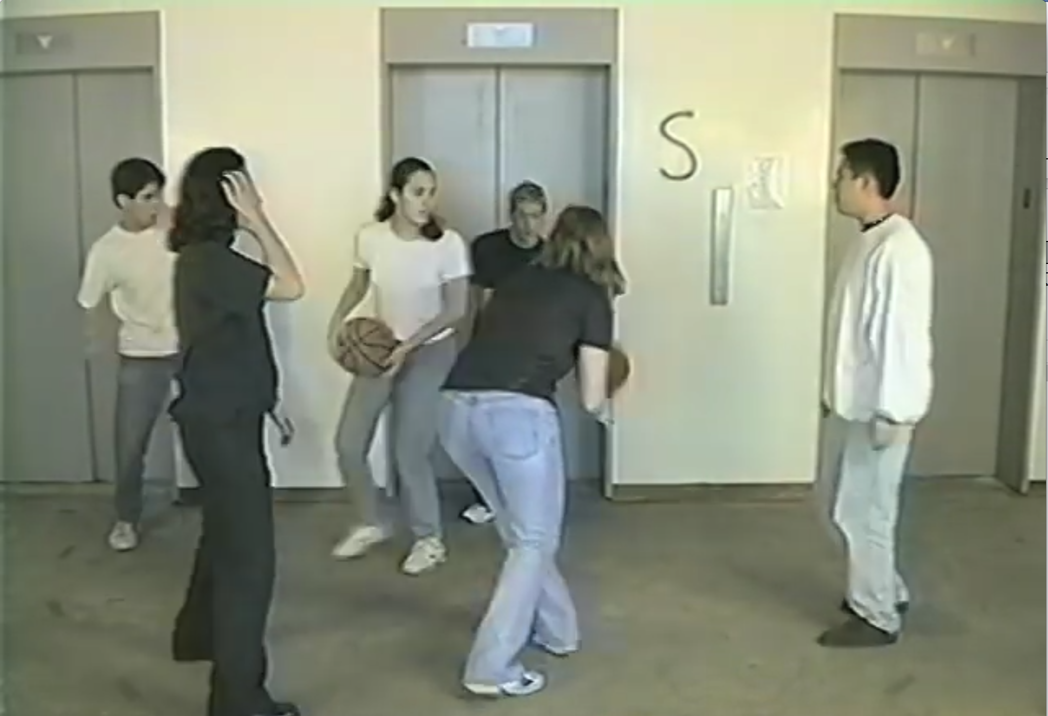
Wie viele Pässe?
Wie viel Pässe werfen die Spieler in weiß sich in diesem Film gegenseitig zu?

Slide 13
Die schwachen Signale

Slide 14
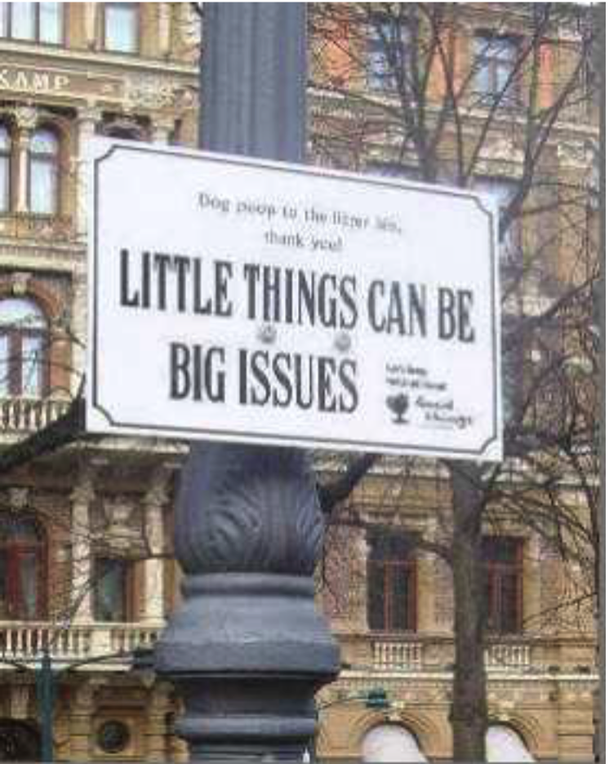
Die schwachen Signale (1/2)
„Ein schwaches Signal ist ein früher Hinweis auf eine Veränderung, der im Allgemeinen immer stärker wird, wenn er mit anderen Signalen verbunden wird.“
- Hiltunen, E.
Ein schwaches Signal ist also etwas, dass Sie sehen, fühlen oder hören, aber dass Sie nicht direkt als etwas wahrnehmen, das potenzielle Folgen haben könnte.
Notes:
Ein schwaches Signal ist also etwas, dass Sie sehen aber dass Sie nicht direkt als etwas wahrnehmen, das potenzielle Folgen haben könnte.
Nach einem einschneidenden Ereignis haben Sie sich sicherlich schon einmal gesagt: „Ich hatte wohl etwas bemerkt, aber zu diesem Zeitpunkt hat das bei mir keine Reaktion ausgelöst!“ Sie hatten also ein oder mehrere schwache Signale wahrgenommen, sie aber nicht analysiert. Sie sind bei den folgenden Handlungen nicht berücksichtigt worden.
Schwache Signale sind einfacher festzustellen, wenn man nicht involviert ist (bei Besuchen, Prüfungen usw.), aber die Herausforderung besteht darin, sie bei seinen eigenen Aktivitäten festzustellen: Die Konzentration auf die zu erledigende Aufgabe, Ermüdung, Stress… dies alles sind Faktoren, die uns daran hindern, die Lage richtig zu analysieren.

Slide 15
Die schwachen Signale (2/2)
Einige Beispiele für schwache Signale:
Zu großes oder zu geringes Vertrauen der Beteiligten in sich selbst
Übermäßige Selbstsicherheit bei Routinetätigkeiten
Mangelnde Erfahrung bei ungewohnten oder gefährlichen Tätigkeiten.
Ermüdung, Erschöpfung, Motivationsverlust, Entmutigung, Provokation usw.
Unterschiedliche Arten von Druck (Fertigung, Zeit, finanzielle Gesichtspunkte…)
Zustand und Angemessenheit der Ausrüstung und der Werkzeuge, Ordnung und Sauberkeit
Unterschiedliche Anomalien
Usw.

Slide 16
Die Bewertung des Risikos

Slide 17
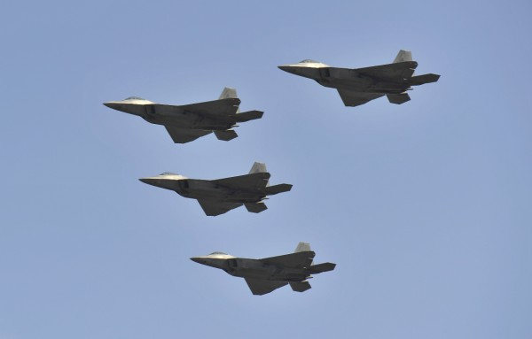
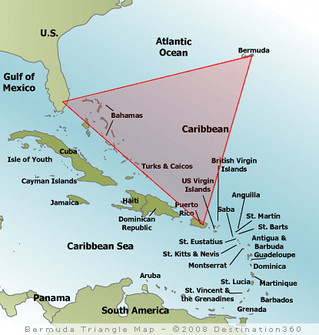
Die im Bermudadreieck verschwundene Fliegerstaffel

Slide 18
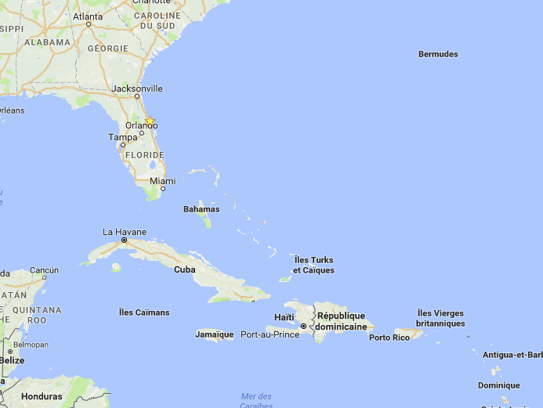
Die im Bermudadreieck verschwundene Fliegerstaffel – die Fakten
Wo sie wirklich waren
Wo der Kapitän zu sein glaubte

Slide 19
Der Fehler in der Risikobewertung
Bei der Risikobewertung können Fehler gemacht werden:
weil man sich eine falsche Vorstellung der Wirklichkeit macht (anderes geistiges Bild der Wirklichkeit),
weil man Abkürzungen macht von:
  Repräsentativität: Mentale Abkürzung in Bezug auf die Wahrscheinlichkeit eines Ereignisses aufgrund der persönlichen Erfahrung: „Joe hat diese Abkürzung genommen, um zum Lager zurückzukehren, ihm ist nichts geschehen!“
  Verfügbarkeit: Mentale Abkürzung, die auf Beispielen basiert, die einem sofort in den Sinn kommen (miteinander verbundene Ereignisse oder Situationen): „Mein Auto ist defekt. Mein Kollege, der dasselbe Modell hat wie ich, hatte einen defekten Anlasser, also habe ich auch ein Problem mit dem Anlasser.“
  Verankerung: Die zuerst erhaltene Information („der Anker“) hat im Moment der Entscheidung eine stärkere Auswirkung als die danach folgenden: „Ich habe diese Schuhe mit einem Rabatt von 50 % gekauft, es war ein Sonderangebot, vorher haben Sie 300 € gekostet!“
Notes:
Diese Abkürzungen, die wir aufgrund unserer Erfahrung und angeborenen Eigenschaften machen, sind für einen Teil der von uns durchgeführten Tätigkeiten hilfreich. Es sind Reflexe, die es uns ermöglichen, die einfachen Probleme des Alltags schnell zu lösen. Aber für komplexe Situationen sind sie Fehlerquellen, insbesondere, wenn es ratsam ist, die Lage einzuschätzen (die Tatsachen zusammenzutragen).

Slide 20
Das Eingehen von Risiken

Slide 21
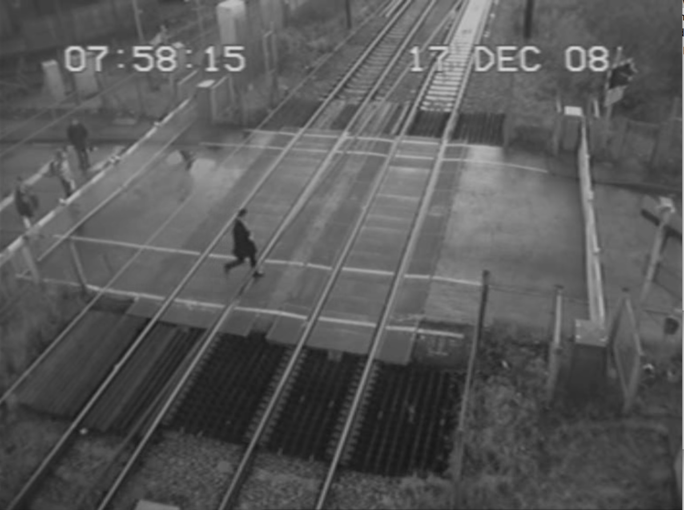
Video eines Bahnübergangs

Slide 22
Risikoanalysebeispiel – Das Bahngleis überqueren
Auslöser
Verhalten
Folgen:
Herausforderung/Prahlerei
In Eile/Dringlichkeit
Schon mal jemanden gesehen, der das gemacht hat
Uhrzeit am Tag
Zu spät für eine Verabredung
Falsche Vorstellung, die auf das Fehlen eines akustischen oder optischen Signals zurückzuführen ist
Getrübte Wahrnehmung des Risikos
Keine Vorwegnahme der Folgen
Überquerung des Bahngleises
Negatives:
Tod
Verletzung
Strafe
Unmittelbares, Gewissheiten, Positives:
Gewonnene Zeit/pünktlich zur Verabredung
Image/Zustimmung der Gruppe
Befriedigung (Adrenalin)

Slide 23
Die Komponenten risikoreichen Verhaltens
Die Folgen, die den größten Einfluss auf unser Verhalten haben:
  Unmittelbare (U)
  Gewisse (G)
  Positive (+)
Wir suchen weitere unmittelbare/gewisse/positive Folgen (UG+)
Wir ändern unser Verhalten in Abhängigkeit von diesen Folgen.
Grundsatz: Die Folgen (unmittelbar, gewiss und positiv) beeinflussen das Verhalten stärker als die Auslöser.
Aber es ist nicht das einzige Element, das uns dazu bringen kann, Risiken einzugehen. Dem muss noch hinzugefügt werden:
Der soziale Druck
Die Kultur
Die Rolle in der Familie
Die Rolle im Unternehmen
Die Erziehung
…
Das Eingehen eines Risikos kann verlockend sein, da es bei einem Erfolg gesellschaftlich anerkannt wird.
Notes:
Zusätzlich zum Streben nach unmittelbaren, gewissen und positiven Folgen können andere Faktoren uns dazu bringen, Risiken einzugehen; das Eingehen eines Risikos kann bei einem Erfolg sogar gesellschaftlich anerkannt sein.

Slide 24
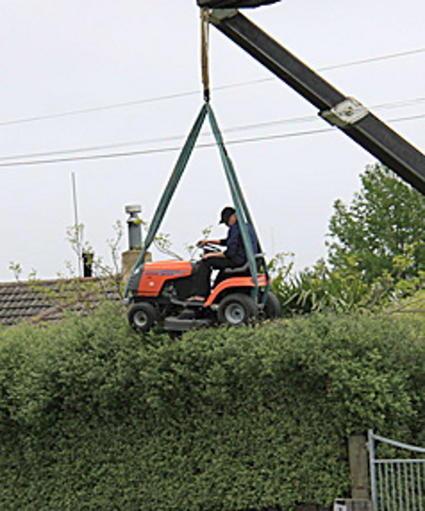
Sie sind dran (1/3)

Slide 25
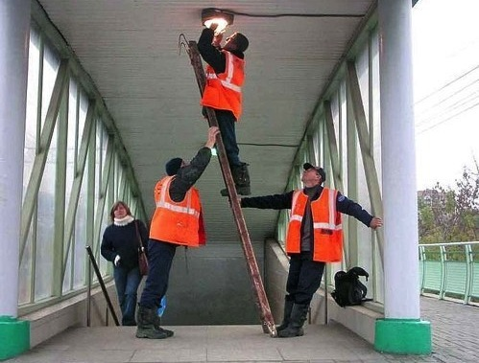
Sie sind dran (2/3)

Slide 26
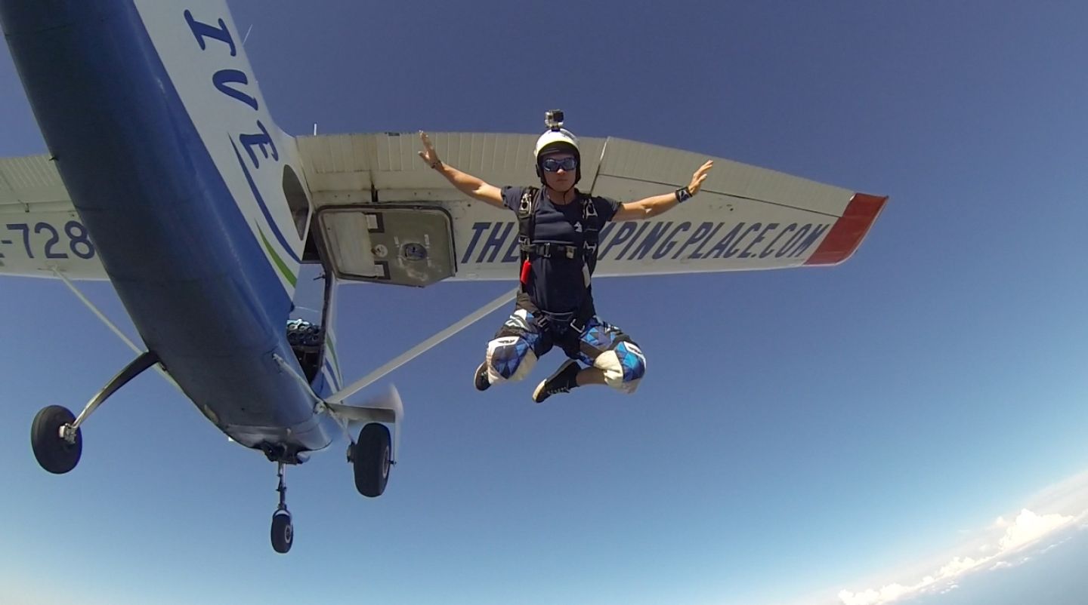
Sie sind dran (3/3)

Slide 27
Und für Sie?
Waren Sie bereits in einer Lage, wo Sie es bedauert haben, ein Risiko eingegangen zu sein?
Was hat Ihrer Meinung nach zum Eingehen des Risikos geführt?
Welche konkreten Korrekturmaßnahmen leiten Sie daraus vor dem Hintergrund des in diesem Modul Gelernten ab?

Slide 28
Die wichtige Rolle der Kommunikation

Slide 29
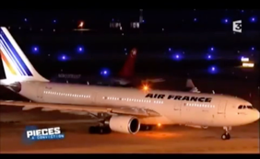
Die letzten Minuten des Fluges AF447 (Rio – Paris)

Slide 30
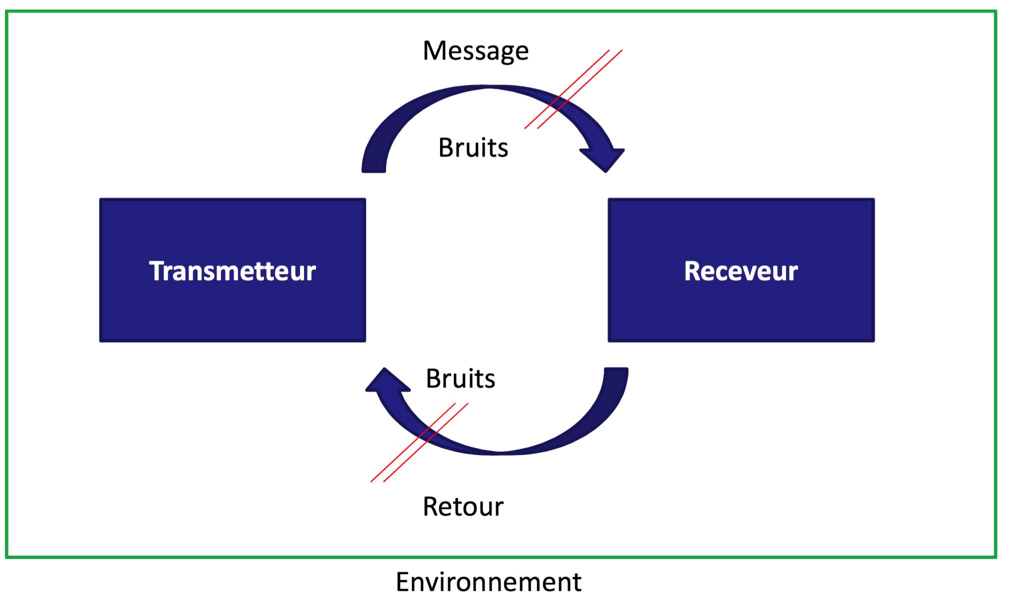
Das technische Kommunikationsmodell
Sender
Empfänger
Notes:
Die Umwelt, in der die zwei Kommunikationsakteure sich befinden, kann Auswirkungen auf das Verständnis der Botschaft haben. (Man kann an das zuvor gesehene Beispiel des Air France-Fluges erinnern).

Slide 31
Die Metakommunikation zur Verbesserung der Kommunikation
Metakommunikation: „die Kommunikation über die Kommunikation“
nonverbale Kommunikation:
Mimik
Bewegungen
Auftreten
Körperhaltung
Distanz
Einstellung
Paraverbale Kommunikation:
Klang
Lautstärke
Aussprache
Betonung
Rhythmus
Atmung
Interjektionen
Notes:
Die Metakommunikation kommt als Information zu den Wörtern an sich hinzu.
Mit ihr kann die Botschaft, die man übermitteln möchte, untermauert werden; damit sie wirksam ist, müssen Sie sich vergewissern, dass der Gesprächspartner Sie sieht. Dies ist einer der Gründe, warum es bei wichtigen Mitteilungen immer vorzuziehen ist, persönlich miteinander zu sprechen anstatt per E-Mail oder Telefon.

Slide 32
Aktives Zuhören – Punkt 1:
Hören Sie Ihrem Gesprächspartner zu und… formulieren Sie neu
Um Ihrem Gesprächspartner zu garantieren, dass er gehört und verstanden wurde…
Um ihn dazu zu bringen, weiter ins Detail zu gehen und die Tatsachen zusammenzutragen…
Um Missverständnisse zu vermeiden...
Formulieren Sie neu, was Sie vom Gesagten Ihres Gesprächspartners begriffen haben:
ohne Bewertung oder Interpretationen,
beginnen Sie mit einer Formel wie: „Wenn ich Sie richtig verstanden habe…“

Slide 33
Aktives Zuhören – Punkt 2:
Hören Sie Ihrem Gesprächspartner zu und… lassen Sie ihn präzisieren
Um die Bedeutung der von Ihrem Gesprächspartner gebrauchten Worte zu verstehen.
Ein Substantiv präzisieren:
„Welche Art von (Substantiv) genau?“
Bsp: Das macht Arbeit – Welche Art von Arbeit genau?
Ein Verb präzisieren:
  „Wie genau (Verb)?“
  Bsp: Ich kümmere mich darum – Wie wirst du dich genau darum kümmern?
Eine allgemeine Anmerkung präzisieren:
  „Man, immer, nie, viel…“
Bsp: Wer „man“?
Wirklich… immer? Nie?
Viel? Wie viel?

Slide 34
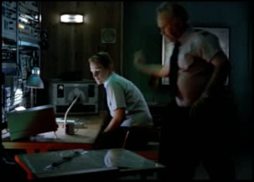
Die Kommunikation – Fremdsprachen lustiges Video

Slide 35
Die Kommunikation in einer Fremdsprache verbessern – 10 Tricks
Spezifisch sein
Geduldig sein
Idiomatischen Ausdrucksweisen vermeiden (Bsp.: „mit harten Bandagen vorgehen“ oder „ich werde meine Hand dafür ins Feuer legen“)
Um Erklärungen bitten
Auf Jargon achten
Langsam und deutlich sprechen
Den Grundwortschatz definieren
Regelmäßig das Verständnis prüfen
Die Information über mehrere Kanäle bereitstellen (zeichnen, Gestik usw.)
Das am besten geeignete Kommunikationsmittel wählen (persönlich, Telefon, E-Mail usw.)

Slide 36
Die Besonderheiten vor Ort
Folie, die ortsbezogen zu den kulturellen Besonderheiten des Landes, die man für die Kommunikation kennen sollte, ausgefüllt wird

Slide 37
Wie kann die interkulturelle Kommunikation verbessert werden?
Die Kenntnis der verschiedenen Kulturen, denen man begegnet ist, ausbauen
Seine praktische Erfahrung auf einfache Art und Weise teilen
Scherze vermeiden
Die Struktur, den Rhythmus und die Bewegungen in Ihrer Kommunikation anpassen
Unterschiede respektieren
Kulturellen Besonderheiten nicht zu viel Bedeutung beimessen

Slide 38
Zusammenfassung
Was haben sie über den Faktor Mensch und den verhaltensspezifischen Aspekt gelernt?
Was werden Sie nun, da Sie das wissen, anders jetzt machen?
Gibt es neue Fragen, die sich aus dem ergeben?

